Slide 1
1D - Bin Packing Next Fit
Adriana Peres
João Lucas Flauzino
Jocival Dias

Slide 2
Bin Packing Problem
Dado um conjunto I = { 1, . . ., n} de itens, onde i ∈ I e tem tamanho si ∈ (0, 1] e um conjunto B = {1, . . ., n} de bins (caixas) com capacidade 1.
Encontrar uma maneira de agrupar os elementos em bins de forma que a quantidade de bins utilizados seja mínima.

Slide 3
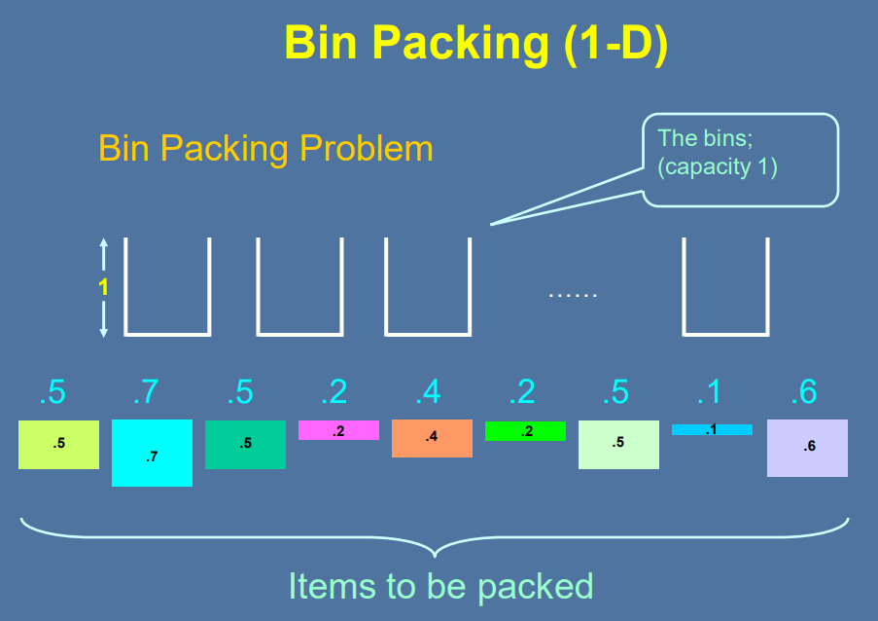
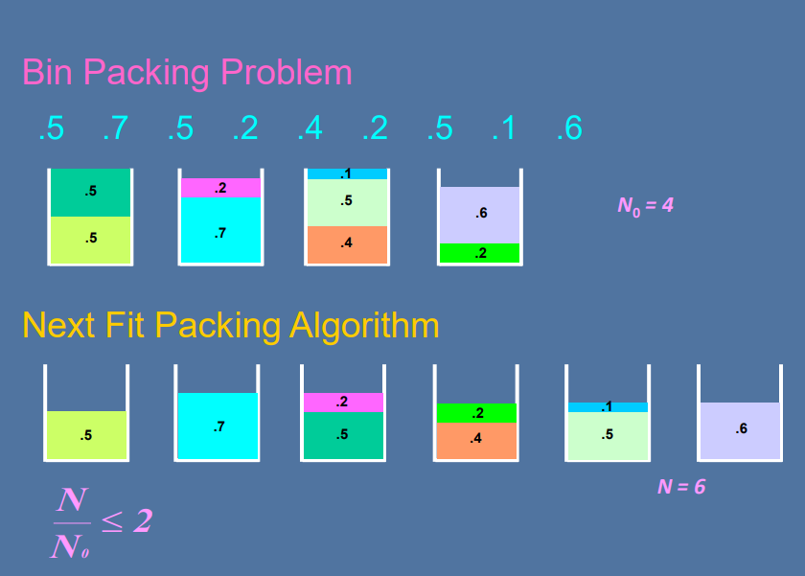

Slide 4
Bin Packing - Aplicações
O problema do empacotamento é comum em várias áreas do conhecimento (e.g. Ciência da Computação, Logística e Planejamento). Algumas de suas aplicações são:
Alocar dados de backup em múltiplas fitas;
Job scheduling;
Colocar propagandas em intervalos fixos na TV;
Carregar Caminhões com caixas (containers);

Slide 5
Bin Packing - Online e Offline
Online: Classe de problemas onde o cada elemento será atribuído a uma caixa (e não será alterado novamente) e o próximo item só é conhecido após a alocação do anterior.
Offline: Classe de problemas onde todos os itens são conhecidos e podem ser analisados antes da atribuição em suas respectivas caixas.
A maioria das aplicações reais do Bin Packing tratam de algoritmos offline (e.g. recorte).

Slide 6



Bin Packing Problem - NP-completo
O problema do empacotamento é NP-completo. Não existe algoritmo em tempo polinomial para encontrar sua solução.
Mais especificamente, é NP-completo decidir se uma instância do Bin Packing admite uma solução com apenas dois bins.
Prova -> Se dá pela redução do problema de Partição, que é NP-Completo. Dada uma instância do problema de Partição, uma instância para o BIN PACKING é criada atribuindo . Dois bins serão suficiente se e somente se existe um que

Slide 7
Bin Packing - Monotonic
Um algoritmo para a resolução do problema Bin Packing é Monotonic se o número de bins que é utilizado para uma lista X é sempre maior do que uma sublista de X.
Next FIt - É monotonic pois, se ele não fosse, então teria uma instância Z tal que removendo um item levaria a adição de bins. Porém, é possível perceber que essa situação é impossível. Seja i, o item que foi removido, os itens i’ < i continuaram em seus respectivos bins e os itens i’’ > i podem apenas ser movidos para bins anteriores (ou mantidos no mesmo).

Slide 8
Bin Packing - α-aproximação
Teorema: A menos que P = NP, não existe α-aproximação para o bin packing com α < 3 / 2.
Existem algoritmos (PD) que resolvem o Bin Packing com fator de aproximação menor que 3 / 2 porém com número limitado de tamanhos de itens distintos e um número limitado de itens cabem em um bin.

Slide 9

Bin Packing - Brute Force
Dado um conjunto I = { 1, . . ., n} de itens, onde i ∈ I e tem tamanho si ∈ (0, 1] e um conjunto B = {1, . . ., n} de bins (caixas) com capacidade 1.
Gere todas as permutações possíveis do arranjo I e avalie, de forma a minimizar, a quantidade de bins utilizado. A solução ótima é obtida através da permutação que utilizar a menor quantidade de bins.
O número ótimo de soluções (OPT) é limitado inferiormente por:

Slide 10
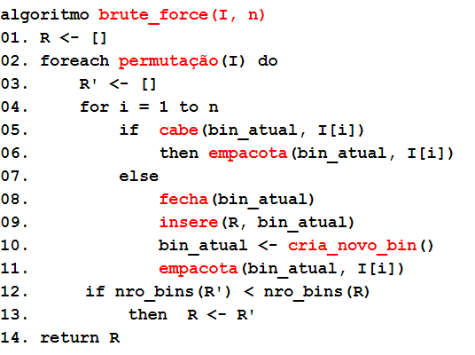
Bin Packing - Brute Force
Tempo do algoritmo: O(n.n!)

Slide 11
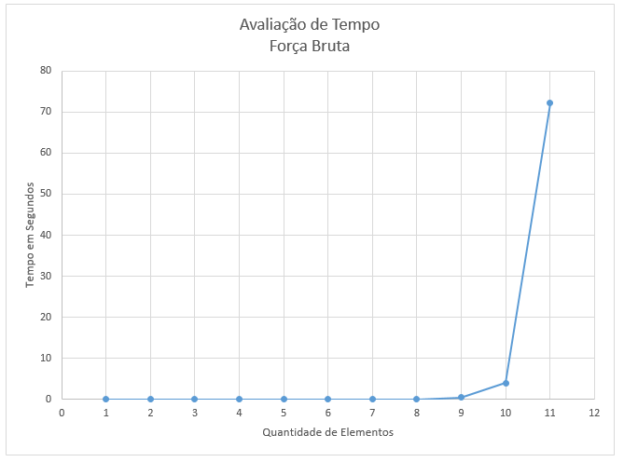
Bin Packing - Brute Force

Slide 12
Bin Packing - Next Fit
Dado um conjunto I = { 1, . . ., n} de itens, onde i ∈ I e tem tamanho si ∈ (0, 1] e um conjunto B = {1, . . ., n} de bins (caixas) com capacidade 1.
Avalie para cada item se o mesmo cabe no bin atual. Caso seja possível empacotar o elemento neste bin, caso contrário, feche o bin anterior, abra um novo bin e empacote o elemento no novo bin.
O número ótimo de soluções (OPT) é limitado inferiormente por:

Slide 13
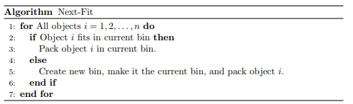
Bin Packing - Next Fit
Tempo do algoritmo: O(n)

Slide 15
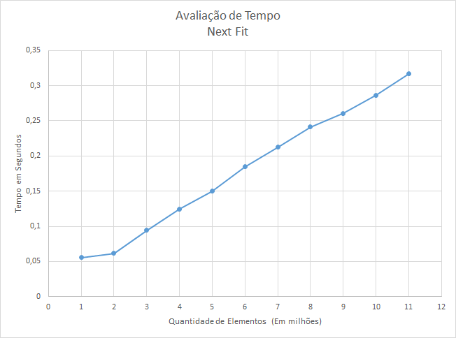
Next Fit - Algoritmo Aproximado

Slide 16
Bin Packing - Next Fit - α-aproximação
O algoritmo Next-Fit não utiliza mais do que 2 vezes o valor OPT.
Isso se dá ao fato que para dois bins adjacentes a soma dos seus pesos combinados não pode ser menor do que 1 pois, caso fosse, os conteúdos do segundo bin seriam colocados no primeiro.
Consequentemente a soma combinada de todos os bins não será menor do que metade da capacidade total dos bins, então não será necessário mais do que 2 * OPT bins.

Slide 17
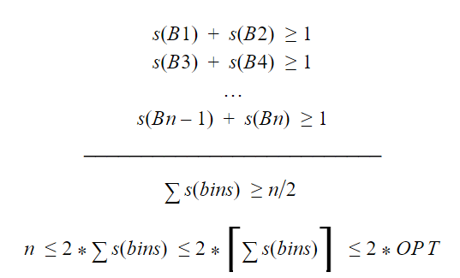
Bin Packing - Next Fit - α-aproximação - prova
Para N par temos:

Slide 18
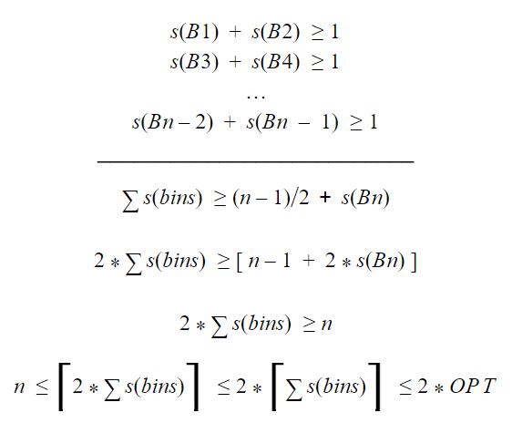
Bin Packing - Next Fit - α-aproximação - prova
Para N ímpar temos:

Slide 19
Bin Packing - Next Fit - α-aproximação
Portanto, temos que o Next Fit é aproximado em 2 vezes o valor da solução ótima. Essa aproximação é obtida devido ao fato do algoritmo garantir que nenhum bin fique com menos que metade da sua capacidade possível.

Slide 20
Pior caso
O pior caso seria composto por 4n itens dispostos da seguinte maneira: (½,1/2n,½, 1/2n,..,,½,1/2n).
A solução ótima, OPT = n+1, enquanto Next Fit retorna 2*n.
A solução ótima irá colocar 2 itens com peso ½ juntos em n bin e 2*n itens com peso ½*1/n juntos em um bin, usando n+1 bins.
Next Fit irá colocar 2 itens adjacentes juntos, necessitando de 2*n bins.

Slide 21
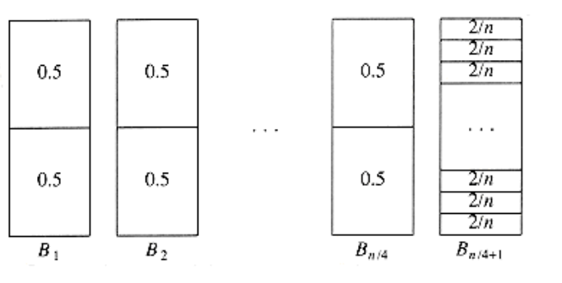
Pior caso - Solução ótima

Slide 22
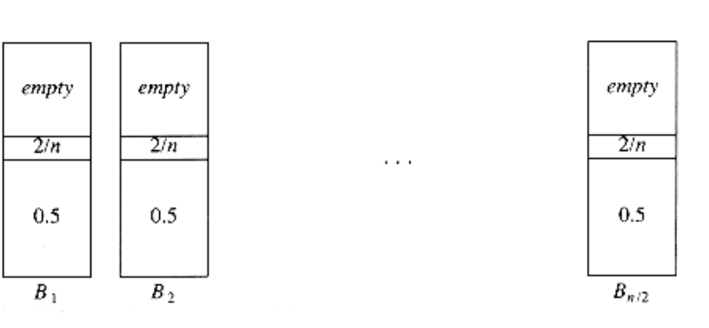
Pior caso - Next Fit

Slide 23
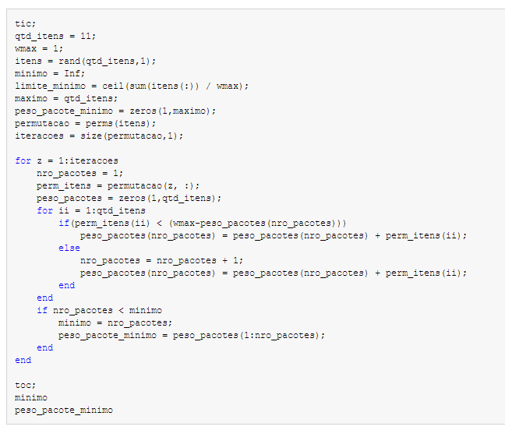
Implementação - Força Bruta

Slide 24
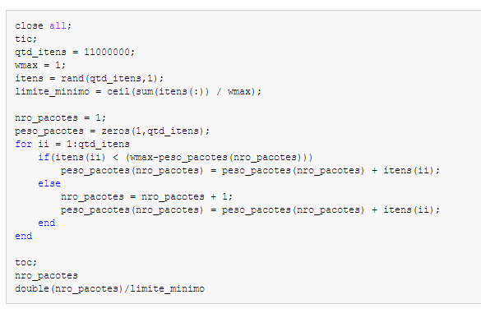
Implementação - Algoritmo aproximado

Slide 25
Referências
http://ac.informatik.uni-freiburg.de/lak_teaching/ws11_12/combopt/notes/bin_packing.pdf
http://www.or.deis.unibo.it/kp/Chapter8.pdf
http://orion.lcg.ufrj.br/Dr.Dobbs/books/book3/chap10.htm
http://community.wvu.edu/~krsubramani/courses/sp01/approx/lecnotes/lecture13.pdf
https://www.it.uu.se/edu/course/homepage/realtid/ht11/schedule/bin-packing.pdf
http://www.cs.ucsb.edu/~teo/cs130b.w15/bp.pdf
http://www.or.deis.unibo.it/kp/Chapter8.pdf
Todos retirados em 08/12/2018 às 17:00.

